Slide 1
MÉTODOS DE INVESTIGACIÓN Y TÉCNICAS DE ESTUDIO Semana 12 (16-20 de junio - 2025) TÉCNICAS PARA LA RECOLECCIÓN DE INFORMACIÓN

Slide 2
MÉTODOS DE INVESTIGACIÓN Y TÉCNICAS DE ESTUDIO
AGENDA
Saludo y motivación
Registro de asistencia (noticia del día)
TÉCNICAS PARA LA RECOLECCIÓN DE INFORMACIÓN:
Observación
Entrevista
Encuesta
Fichaje
Taller
Investigación formativa

Slide 3
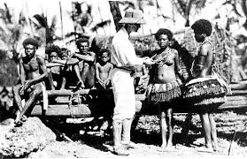
https://www.youtube.com/watch?v=NmZ5GpKCefE
La muestra fórmulas
SEMANA 11
Observar es mucho más que ver, es ver e interpretar, donde la formación y antecedentes de quien observa afectan lo visto. De la observación viene la acción y luego un resultado.

Slide 4
OBSERVACIÓN PARTICIPANTE
En la observación participante, el investigador está inmerso en un escenario elegido por un periodo de tiempo, para obtener una perspectiva interna del escenario o la cultura del grupo. ... La observación del trabajo de los participantes es determinante para anotar comportamientos, capacidades, limitaciones técnicas…
La Observación participante es según Taylor y Bogdan (1984) la investigación que involucra la interacción social entre el investigador y los informantes en el (escenario social, ambiento o contexto) de los últimos, y durante la cual se recogen datos de modo sistemático y no intrusito.
La etnografía es un método de investigación cualitativa de las ciencias sociales para describir e interpretar de manera sistemática la cultura de los diversos grupos humanos o comunidades.

Slide 5
MÉTODOS DE INVESTIGACIÓN Y TÉCNICAS DE ESTUDIO TÉCNICAS PARA LA RECOLECCIÓN DE INFORMACIÓN: PRÁCTICA
OBSERVACIÓN: INSTRUMENTOS

Slide 6
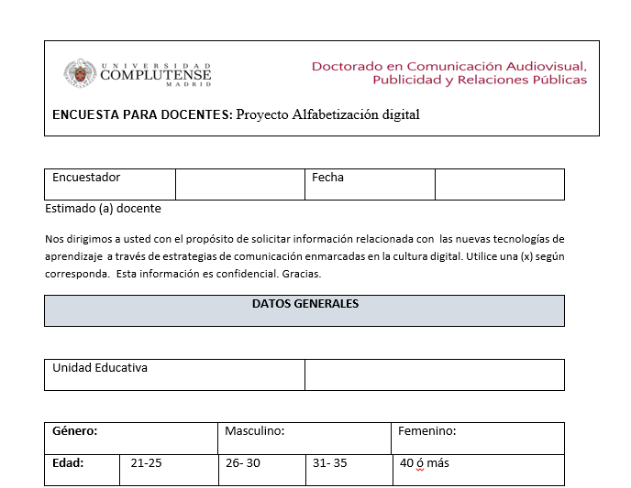
MÉTODOS DE INVESTIGACIÓN Y TÉCNICAS DE ESTUDIO Encuesta
-

Slide 7
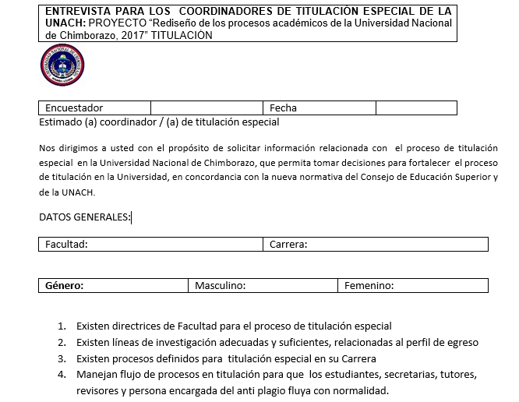
MÉTODOS DE INVESTIGACIÓN Y TÉCNICAS DE ESTUDIO -Entrevista
-

Slide 8
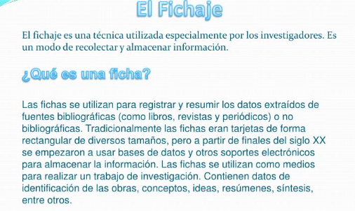
MÉTODOS DE INVESTIGACIÓN Y TÉCNICAS DE ESTUDIO -Entrevista
-

Slide 9
MÉTODOS DE INVESTIGACIÓN Y TÉCNICAS DE ESTUDIO -Entrevista
-

Slide 10
MÉTODOS DE INVESTIGACIÓN Y TÉCNICAS DE ESTUDIO -Entrevista
-

Slide 11
MÉTODOS DE INVESTIGACIÓN Y TÉCNICAS DE ESTUDIO -Entrevista
-

Slide 12
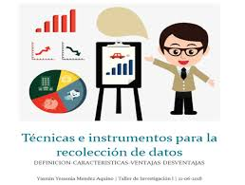
MÉTODOS DE INVESTIGACIÓN Y TÉCNICAS DE ESTUDIO
TÉCNICAS PARA LA RECOLECCIÓN DE INFORMACIÓN: PRÁCTICA
Taller clase 2
Dra. Myriam Murillo Naranjo

Slide 13
ETIQUETA: TAREAS
Resumen de 4 noticias (martes)
Taller pedagógica 2
Cuaderno digital hasta la semana 12
Investigación formativa adelantar datos
Tutoría obligatoria

